Slide 1




Завьялов Максим
ФМА
Электротехника и электроэнергетика
2 курс

Slide 2

АКТУАЛЬНОСТЬ
За 2023 год производство бумаги и картона увеличилось на 16% (до 1,8 млн т.)
2
Notes:
Современный мир переживает бурный рост технологического прогресса, который в корне меняет производственные процессы.

Slide 3


ПРОБЛЕМА
          Держатель кейса – компания Ламбумиз.
          Для компании с доходом в 3 млрд рублей из-за брака на этапе намотки бумажного полотна может быть потеряно 100-200млн рублей.
3
Notes:
При возможной выручке в 2.6 млрд будут потери 130 000 000 руб!!!

Slide 4
ЦЕЛЕВАЯ АУДИТОРИЯ
Держатель кейса
«Ламбумиз»
Другие компании например «Уралбумага» или
«ПП Гофрокомбинат»
компании с оквэд 17.21
Компании со схожей проблемой
Сегмент А
Производители рулонных материалов
2840 компаний
4

Slide 5
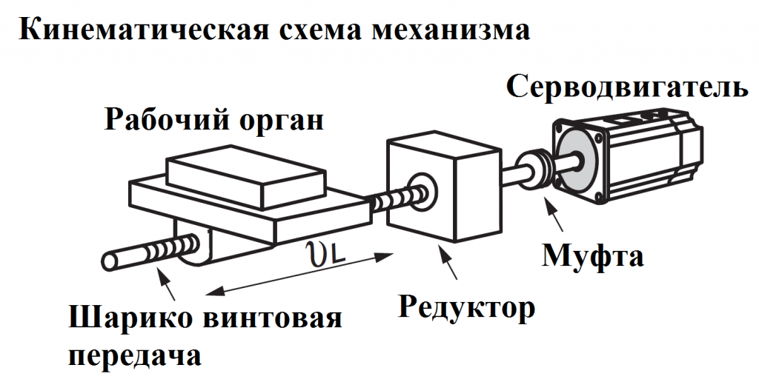
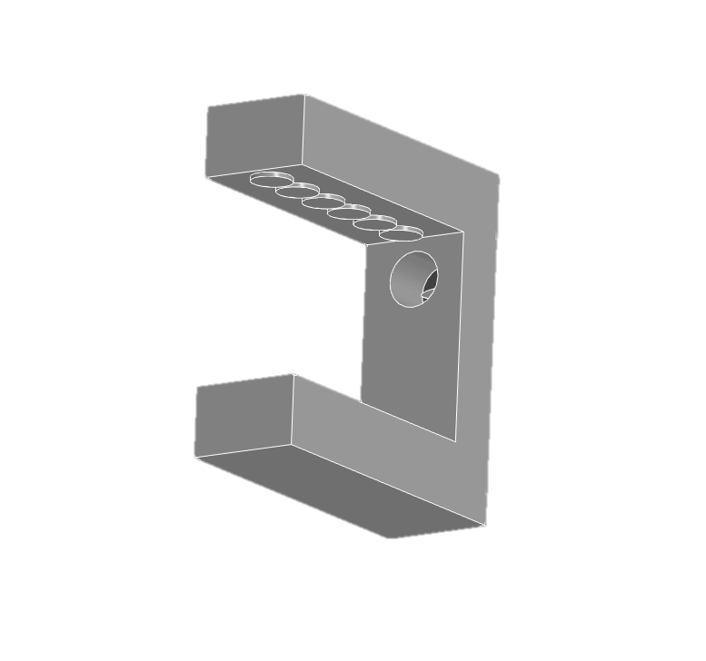
ПРОДУКТ: автоматическая система равнения полотна
Полотно, лист бумаги
Подвижный вал
Система включает:
Подвижный вал-актуатор
Систему датчиков
Процессор
Система оптических датчиков
5

Slide 6
ЦЕННОСТЬ ПРОДУКТА
          Повышение качества продукции за счёт уменьшения брака на 20-25%
          Снижение производственных затрат на 5-10% за счёт уменьшения брака уменьшения затрат на переработку бракованной продукции
6

Slide 7

РЫНОК
Метрика | Ед. измерения | Показатель
TAM – кол-во компаний производителей бумажных изделий | Шт | 3952
TAM – общий доход | Млрд руб | 250
SAM – производители бумажной и картонной тары | Шт | 2840
SAM - доход | Млрд руб | 130
SOM – сколько охватим | Млрд руб | 13
TAM
250 млрд рб
SAM
130 млрд руб
SOM
13 млрд руб
7

Slide 8
КОНКУРЕНТЫ
Характеристика | FixLine | ООО «ПСК» | Main Element | Samaks | KEYPLAST | ИПБ СЕРВИС
Датчик | Лазер | Ультра-звуковой | Ультра-звуковой | Фото-электрический/ультразвуковой | Фото-электрический | Ультра-звуковой/ оптический
Актуатор, привод | Ассинхронный двигатель | Серво привод | Серво привод | Серво привод постоянного тока | Сервопривод | Двигатель переменного тока/шаговый
Грузо-подъёмность | 300 кг | До 400 кг | до 400 кг | 1000-8000 кг | 600 кг | 600 кг
Температура рабочей среды | -10-50°С | -10-50 | -20-50°С | -10~60°С | -10~60°С | -20-50°С
Направляющий механизм | Подвижный вал | Актуатор вала | Подвижная рама | Актуатор на валу | Подвижный стол или рама | Подвижный стол с валом
Материалы | Бумага, ткань, резина | Плёнка, бумага, ткань, резина | Бумага, пленка, ткань, фольга | Бумага, нетканые материалы, резина, текстиль | Бумага, текстиль | Бумага, плёнка, нетканые материалы
8

Slide 9

БИЗНЕС-МОДЕЛЬ
          Производственная + продажа доп. товаров
Заказчик
Сайт
Стоимость продукта
100 000 – 200 000 руб.
Себестоимость
80 000 руб.
Индивидуальный подбор
9

Slide 10
ТЕКУЩИЕ РЕЗУЛЬТАТЫ
          Проанализирован рынок
          Выявлены конкуренты
          Проведено 5 интервью с потенциальными клиентами и техническими специалистами
          Запущен опрос среди потенциальных клиентов (20 компаний)
          Проработанная схема продукта под ПАО «Ламбумиз»
10

Slide 11
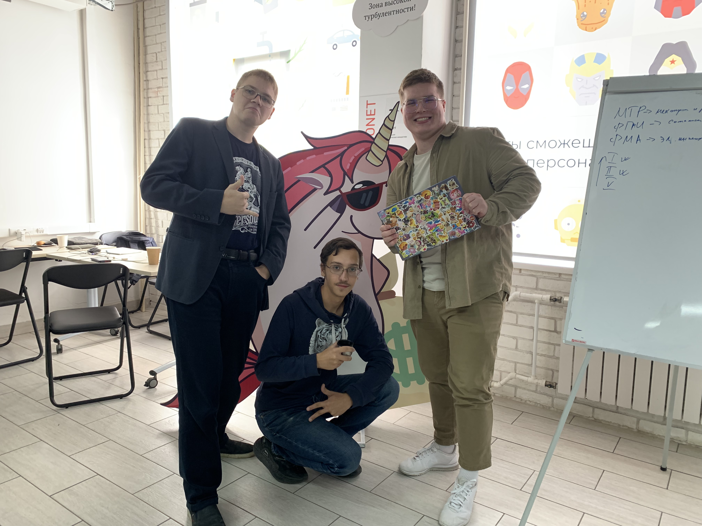
КОМАНДА АВТОМАТОНЫ
          Завьялов Максим Максимович
          Программист
          Участник хакатона IT SPACE 2022
          Самойлов Глеб Евгеньевич
          Техспециалист
          Стажировка в ГЭТ
          Куроченко Владимир Андреевич
          Дизайнер
          Работал 2 месяца в конструкторском бюро помощником гендиректора
11

Slide 12

ПЛАНЫ
Ноябрь
Декабрь
Январь
Февраль
Этапы
1
2
3
4
1
2
3
4
1
2
3
4
1
2
3
4
1.
Интервью с ПАО «Ламбумиз»
2.
Консультации с экспертами НГТУ
3.
Доработка решения
4.
Создание модели на базе Arduino
12

Slide 13
ТЕКУЩИЙ ЗАПРОС
          Сейчас нам необходимы:
          Контакты людей, связанных с производством бумажных и картонных изделий
          Экспертиза в области электротехники и автоматизации
13

Slide 14

СПАСИБО ЗА ВНИМАНИЕ!
Завьялов Максим
ФМА
Электротехника и электроэнергетика
2 курс

Slide 15
Дополнительные слайды

Slide 16
Unite экономика
UA-число привлеченных пользователей, посетители которые зашли на сайт | 100
C1-конверсия пользователей в клиентов,% | 25%
В-число клиентов | 25
iCount -число товаров в корзине (1 клиент покупает несколько товаров за 1 раз) | 2
iPrice-средняя цена товара в корзине | 100 000
Av.Price-сумма, которую заплатил клиент оплачивая товар | 200 000
COGS,%-часть затрат, которые вы несете для продажи товара, которая зависит от стоимости товара. Например стоимость банковской транзакции | 0%
COGS,fix часть затрат, которые вы несете для продажи товара, которая не зависит от стоимости товара. Например стоимость товара, который вы продаете | 80 000
COGS-все расходы, которые вы несете для продажи товара | 80 000
IsCOGS-дополнительные расходы
16

Slide 17
Unite экономика
ARPPU-средний доход с платящего | 120 000
APC-среднее число сделок на одного покупателя за весь период жизни | 1
ARPС-средняя доходность на клиента | 120 000
ARPU-средняя доходность на пользователя | 30 000
CAC-стоимостьпривлечения клиента | 10 400
CPA-затраты на привлечение одного пользователя | 2 600
Прибыль от привлеченного клиента за всё время, пока он остаётся с вами | 27 400
AC-маркетинговый бюджет, на привлечение пользователей | 260 000
Rev-оборот | 5 000 000
ROMI-возврат маркетинговых инвестиций | 1154%
CM-Contribution Margine. Эффективность продажи товаров | 2 740 000
17

